Slide 1
DAG Engine
on JAVA 7
Notes:
Drawing analytic graph

Slide 2
Java
Объектно-ориентированный язык программирования, разработанный компанией Sun Microsystems.
Приложения Java обычно компилируются в специальный байт-код, поэтому они могут работать на любой виртуальной Java-машине (JVM) независимо от компьютерной архитектуры

Slide 3
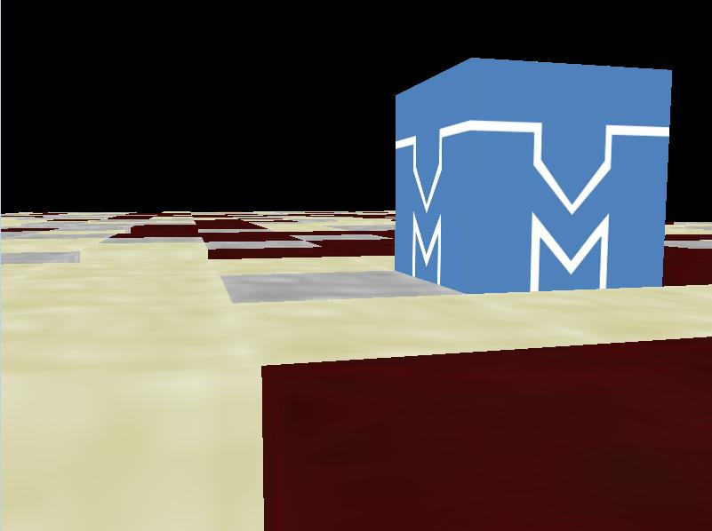
Возможности движка
Возможности:
моделирование динамических структур
специальный формат для пакетной расстановки объектов
учет физических свойств
моделируемых объектов
Отличие от предыдущей
Версии
Улучшена скорость работы за
счет системы определения
смежных плоскостей кубов.

Slide 4
JAVA аплет
Аплет (англ. applet от application —- приложение и -let — уменьшительный суффикс) – несамостоятельный компонент программы. Java аплеты намного упрощает работу в сети, так как запускается прямо из браузера и не требует ни каких дополнительных операций.

Slide 5
Что нового.
Добавлена возможность построение кристаллической решетки. С регулировкой расстояний между элементами.
Добавлена модель столкновения шаров.
Оптимизирована работа.
Прорисовка большего количества элементов на экране.

